Slide 1
Lessenserie poëzie
3 havo/vwo

Slide 2
Lesdoelen
Je kunt een gedicht herkennen
Je kunt vertellen uit hoeveel strofes een gedicht bestaat
Je kent de verschillende rijmschema’s
Je kunt verschillende soorten rijm herkennen
Je kunt beeldspraak herkennen in een gedicht
Je weet het verschil tussen modernistische en klassieke poëzie

Slide 3
1. Introductie
Waar denk jij aan bij poëzie?
POËZIE

Slide 4
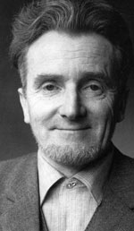
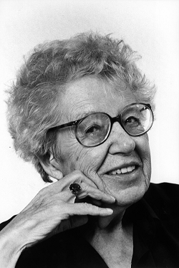
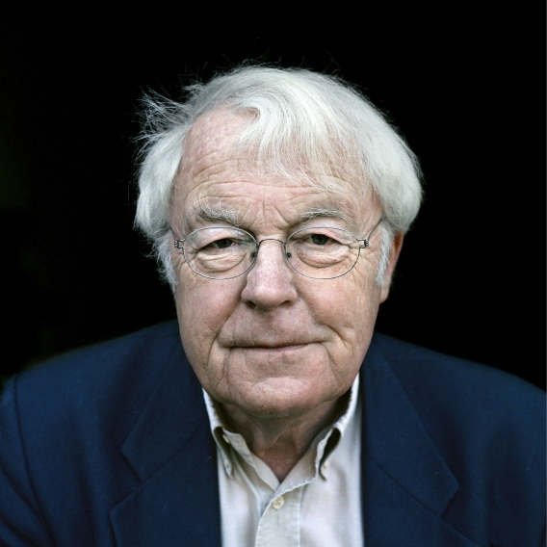
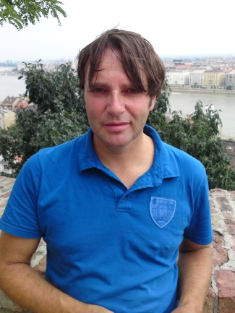
Introductie
Waar denk jij aan bij poëzie?
POËZIE

Slide 5
Drie vormen van bespreken
Parafrase = in eigen woorden weergeven wat de dichter bedoelt
Versleer = bijzondere taalkenmerken bestuderen
Interpretatie = bepalen van de betekenis

Slide 6
2. Strofebouw
Strofe =
Een strofe is een (onder)deel van een gedicht met een bepaald/vast aantal regels, gescheiden door een witregel wanneer een gedicht bestaat uit meerdere strofen.
In andere woorden: alinea’s van een gedicht

Slide 7

Mama, waar heb je het geluk gelaten? (Ted van Lieshout)
Mama, waar heb jij het geluk
gelaten? Ik had het hier
neergelegd en nou is het weg!
Je zult het wel ergens hebben laten
slingeren of het is gestolen of
misschien per ongeluk weggegooid.
Wie zou mijn geluk willen stelen?
Wie niet?
Uit hoeveel strofes bestaat dit gedicht?

Slide 8
Distichon (2 regels)
MUILBROEDERS AHOY!
De bisschop, die ’t naaktzwemmen zat was
voorzag ’t aquarium van matglas…

Slide 9
Terzine (3 regels)
VRAAG
Hoe is dat zo geworden
Van altijd komen slapen
Tot nooit meer willen zien

Slide 10
Kwatrijn (4 regels)
EEG
De Fransoos die doet het op de doos
en de Brit die doet het als hij zit.
Maar hoe het ook zij
Stront hoort erbij.

Slide 11
Octaaf (8 regels)
ONGELUK
De jongen P.,
die toch al net van school zou gaan
had op zijn transistor
kleutertje luister zo keihard aan
dat een van de zebravinken
waar hij vlakbij was gaan staan
zijn linker vleugel van schrik verlamd werd
waar hij van dood kan gaan.

Slide 12
Samenvattend
twee regels: distichon
drie regels: terzine of terzet
vier regels: kwatrijn
vijf regels: kwintijn of quintet
zes regels: sextet
zeven regels: septet
acht regels: octaaf

Slide 13
3. Rijmvormen
Vaak rijmt een gedicht
Maar dat hoeft niet!!!
Er zijn verschillende soorten rijm

Slide 14
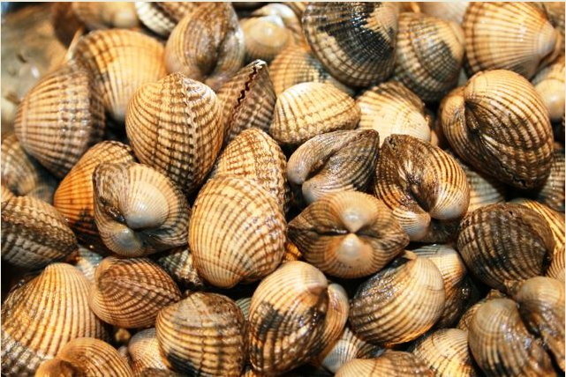
(Bijna) geen rijm
De zee kun je horen
Met je handen voor je oren,
In een kokkel,
In een mosterdpotje,
Of aan zee.
Judith Herzberg; De zee

Slide 15
Rijmschema AB AB (gekruist rijm)
Laatst vroeg ik aan een hommel: ‘Waar gaat gij heen met spoed?' Ze zei: ‘I k ga naar Zaltbommel,' ik dacht: wat rijmt dat goed. toen riep een tweede hommel: ‘En ik moet naar het Gooi!' Ik dacht: wel-voor-de-drommel ook dát rijmt wederom mooi.
Toon Hermans; Hommelrijm

Slide 16
Rijmschema AB BA (omarmend rijm)
Natuur is voor tevredenen of legen. En dan: wat is natuur nog in dit land? Een stukje bos, ter grootte van een krant, Een heuvel met wat villaatjes ertegen.
Geef mij de grauwe, stedelijke wegen, De’ in kaden vastgeklonken waterkant, De wolken, nooit zo schoon dan als ze, omrand Door zolderramen, langs de lucht bewegen.
J.C. Bloem: De Dapperstraat

Slide 17
Rijmschema AA BB (gepaard rijm)
Sinterklaas kapoentje Gooi wat in mijn schoentje Gooi wat in mijn laarsje Dank u Sinterklaasje

Slide 18
Opdracht 1
Maak een gedicht met ABAB
Maak een gedicht met ABBA
Maak een gedicht met AABB
Maak een gedicht zonder rijm
Eisen:
Lengte: zes-acht regels

Slide 19
4. Versvormen
Haiku (twaiku)
Limerick
Sonnet
Rondeel
Ode (lofdicht)
Hekeldicht
Acrostichon (naamdicht)
Elegie (klaagzang)
Epigram (puntdicht)
Vrije rijm

Slide 20

4. Versvormen
Haiku (twaiku)
Limerick
Sonnet
Rondeel
Ode (lofdicht)
Hekeldicht
Acrostichon (naamdicht)
Elegie (klaagzang)
Epigram (puntdicht)
Vrije rijm

Slide 21
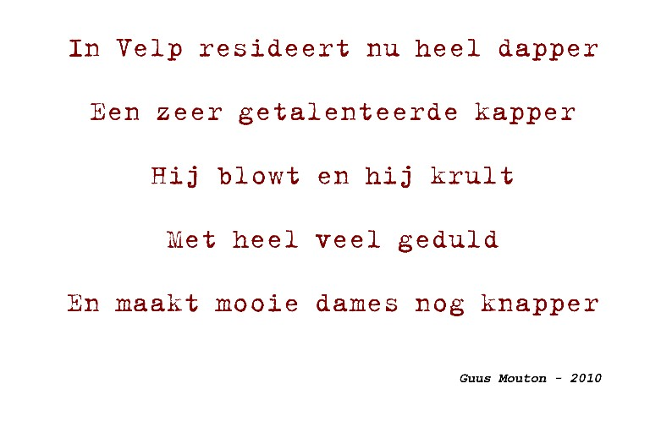
4. Versvormen
Haiku (twaiku)
Limerick
Sonnet
Rondeel
Ode (lofdicht)
Hekeldicht
Acrostichon (naamdicht)
Elegie (klaagzang)
Epigram (puntdicht)
Vrije rijm

Slide 22
4. Versvormen
Sonnet:
veertien regels : twee strofen van vier (kwatrijn) en twee van drie regels (terzine)
Verandering in 8e regel
Rijmschema: abba - abba - cdc - dcd.
Haiku (twaiku)
Limerick
Sonnet
Rondeel
Ode (lofdicht)
Hekeldicht
Acrostichon (naamdicht)
Elegie (klaagzang)
Epigram (puntdicht)
Vrije rijm
Ick sagh mijn Nimphe in t' suetste van het Jaer In eenen beemdt, geleghen aan de sije Van eenen hof alleen, eerlijck en blije. Neffens een gracht, waer af het water claer
Geboordt met lis, cruydt en bloemen, veur-waer Lustigher scheen dan alle schilderije, Noit man en sagh' schoonder tapisseije, Soo schoon was 't veld gebloeydt soo hier en soo daer.
Als Flora jent sat sij daer op bloemen: Deur heur schoonheydt magh-men se Venusnoemen, Om heur verstand Minerva wijs van sinne:
Diana oock om heur reyn eerlijck wesen: Boven Juno is sy weerdt t'sijn gepresen. T' sindts die tyd aen queeldt mijn siele om heur minne.
Jan van der Noot (1539-1495)

Slide 23
4. Versvormen
Rondeel:
Gedicht van acht, twaalf of dertien regels
Twee rijmklanken gebruikt en één versregel wordt herhaald
Haiku (twaiku)
Limerick
Sonnet
Rondeel
Ode (lofdicht)
Hekeldicht
Acrostichon (naamdicht)
Elegie (klaagzang)
Epigram (puntdicht)
Vrije rijm
Die door de wereld zal geraken, die moet konnen huilen metten honden ende moet ook konnen diverse spraken. (je taal aanpassen) Die door de wereld zal geraken, hier waarheid zeggen ende ginder missaken, (leugens) voren zalven ende achter wonden. Die door de wereld zal geraken, die moet konnen huilen metten honden.
Anthonis de Roovere (1430 - 1482)

Slide 24
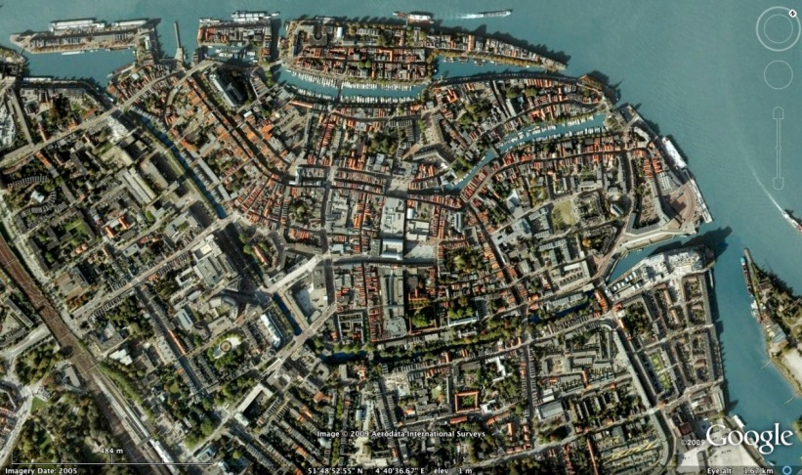
4. Versvormen
Haiku (twaiku)
Limerick
Sonnet
Rondeel
Ode (lofdicht)
Hekeldicht
Acrostichon (naamdicht)
Elegie (klaagzang)
Epigram (puntdicht)
Vrije rijm
Notes:
http://www.youtube.com/watch?v=wXHdhi6dExc

Slide 25
4. Versvormen
Haiku (twaiku)
Limerick
Sonnet
Rondeel
Ode (lofdicht)
Hekeldicht
Acrostichon (naamdicht)
Elegie (klaagzang)
Epigram (puntdicht)
Vrije rijm
Gedicht waarin misstanden op scherpe wijze aan de kaak worden gesteld

Slide 26
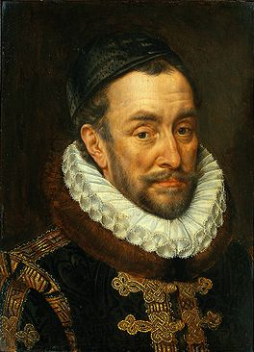
4. Versvormen
Haiku (twaiku)
Limerick
Sonnet
Rondeel
Ode (lofdicht)
Hekeldicht
Acrostichon (naamdicht)
Elegie (klaagzang)
Epigram (puntdicht)
Vrije rijm
Notes:
http://nl.wikipedia.org/wiki/Wilhelmus

Slide 27
4. Versvormen
Haiku (twaiku)
Limerick
Sonnet
Rondeel
Ode (lofdicht)
Hekeldicht
Acrostichon (naamdicht)
Elegie (klaagzang)
Epigram (puntdicht)
Vrije rijm
In een elegie geeft de dichter uiting aan zijn gevoelens van verlies, b.v. bij het verlies van een dierbaar persoon

Slide 28
4. Versvormen
Allerlei meisjes
De meisjes op den Nieuwendijk zijn goed, die van't water hebben lustige zinnen, in de Warmoestraat dragen ze hoge hoed, in de Kalverstraat doen ze niet dan spinnen, op de Burgwal wonen die waardig zijn om beminnen, op de Dam daar hebben ze blozende kaken, maar in de arm mogen zij mij meest vermaken.
Roemer Visscher (1547 - 1620)
Haiku (twaiku)
Limerick
Sonnet
Rondeel
Ode (lofdicht)
Hekeldicht
Acrostichon (naamdicht)
Elegie (klaagzang)
Epigram (puntdicht)
Vrije rijm
Kort, grappig gedicht

Slide 29
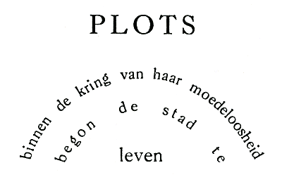
4. Versvormen
Haiku (twaiku)
Limerick
Sonnet
Rondeel
Ode (lofdicht)
Hekeldicht
Acrostichon (naamdicht)
Elegie (klaagzang)
Epigram (puntdicht)
Vrije rijm

Slide 30
5. Soorten rijm
Volrijm – klankovereenkomst van de klinkers en de medeklinkers
Huis – muis; gaat – staat ; licht - gezicht
Beginrijm (alliteratie) – alleen de beginmedeklinkers van twee of meer beklemtoonde lettergrepen zijn aan elkaar gelijk
Kant en klaar; met man en macht ; heerlijk helder Heineken
Klinkerrijm (assonantie) – de beklemtoonde klinker(s) zijn aan elkaar gelijk
Gaan – staat ; lief - diep

Slide 31
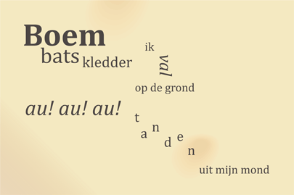
6. Metrum
Versmaat = regelmatige afwisseling van beklemtoonde en onbeklemtoonde lettergrepen (ritme)
Jambe (afwisselend onbeklemtoond - beklemtoond)
∪ - | ∪ -|∪ - | ∪ - | ∪ -|
Een nieu|we len|te en| een nieuw|geluid
Trochee (afwisselend beklemtoond - onbeklemtoond)
- ∪ | - ∪ | - ∪ | - ∪|
Constan|tijntje,| 't zaligh | kijntje,

Slide 32
Opdracht 2
Benoem het metrum van de onderstaande strofe (=scanderen)
Ze worden hier begraven met een haast
alsof de dood hen op de hielen zit.
En wat een buitenman het meest verbaast
is dat de stoet bijna geen staart bezit;

Slide 33
Metrum (2)
Enjambement = het doorlopen van een zin op een andere versregel
Het sneeuwde toen op je wimpers
lagen kleine kristallen in je haren
glinsterde het geheimzinnig

Slide 34
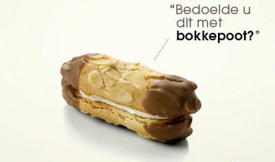
7. Beeldspraak
Beeldspraak = je gebruikt een beeld om duidelijk te maken wat je bedoelt
Alle uitdrukkingen en gezegdes zijn beeldspraak

Slide 35
Theorie beeldspraak
letterlijk vs. figuurlijk
Piet zag Sanne lopen en stond in vuur en vlam.
Piet struikelde en viel tegen de vuurkorf aan. Hij stond in vuur en vlam.
Werkelijkheid Beeld
Vergelijkingen
Hij ging er als een haas vandoor.
Jantje is een schat van een kind.
Mijn oma, de lieverd, heeft mij een kaart gestuurd.
Ik vind hem (als) een grijze muis.
Letterlijk en figuurlijk taalgebruik
Vergelijkingen
Metafoor
Personificatie
Metonymia

Slide 36
Theorie beeldspraak
Werkelijkheid Beeld
Metafoor (alleen beeld is overgebleven)
Moet je die reus eens zien!
Wat een zwijnenstal is het hier!
Die kleuter zit in 5havo.
Personificatie
Ik belde je, maar je telefoon nam niet op.
Angst loerde om de hoek.
Metonymia (gebaseerd op een verband)
Hij heeft geen dak meer boven zijn hoofd.
Dak is het beeld voor huis. Deel - geheel
We hangen die Rembrandt daar op.
Rembrandt is het beeld voor schilderij. Maker - voorwerp
Letterlijk en figuurlijk taalgebruik
Vergelijkingen
Metafoor
Personificatie
Metonymia

Slide 37
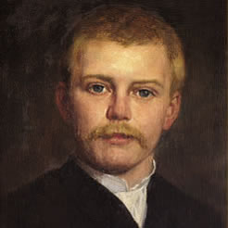
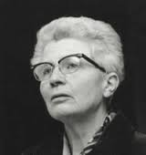
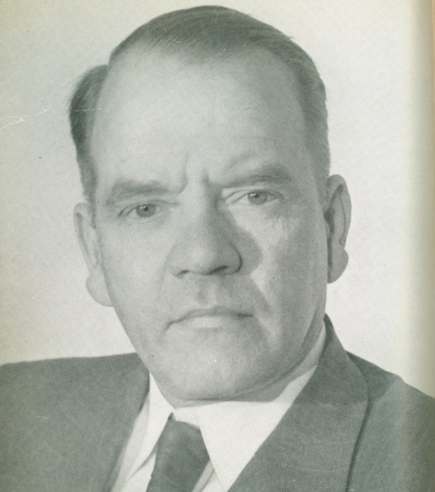
8. Klassiekers
Vast aan regels
Dichtvormen
Strofebouw
Makkelijker door houvast?

Slide 38
Aan zee (Herman Gorter)
In 't land der dromen in het dromenland, het is als kindren badend in de zee, met het gekniel van lichtvrouw in gebee, de lichte armen hoog op de zee, want er is gezweef van bove', en van de kant ruist donkere muziek ìn om de vree der wereld, der zonneberuiste steê, en maakt het een verward doorzocht droomland. Zachte dromen maken een helderheid en ene kind-doorlach'ne werklijkheid - zalig de aarde ware wij op wonen - en het langsgaande is om ons te lonen - dromenland is het land der natte zee waar kindren spelen in rondgaande menigte. De Gids (1891)

Slide 39
De moeder en de vrouw (Martinus Nijhoff)
Ik ging naar Bommel om de brug te zien. Ik zag de nieuwe brug. Twee overzijden die elkaar vroeger schenen te vermijden, worden weer buren. Een minuut of tien dat ik daar lag, in 't gras, mijn thee gedronken, mijn hoofd vol van het landschap wijd en zijd - laat mij daar midden uit de oneindigheid een stem vernemen dat mijn oren klonken.
Het was een vrouw. Het schip dat zij bevoer kwam langzaam stroomaf door de brug gevaren. Zij was alleen aan dek, zij stond bij 't roer,
en wat zij zong hoorde ik dat psalmen waren. O, dacht ik, o, dat daar mijn moeder voer. Prijs God, zong zij, Zijn hand zal u bewaren.

Slide 40
Tot de slaap (Ida Gerhardt)
Zo kom tot rust. Vertrouw u aan de nacht, te slapen gaat nu alles op de aarde - en geef verloren wat uw hart bezwaarde, langs verre stromen wordt het thuis gebracht. Zo kom tot rust - en hoor naar het gestadig ruisen des levens. Al wat is geschapen doorwoont het, aan zijn hartslag moogt gij slapen: Ook in u zelve arbeidt het gestadig. Zo kom tot rust - en vindt de diepe dalen van slaap. De sterren gaan, de waat'ren stromen; zo wordt dan op hun ritme mee genomen gerust.- Nog wacht de nacht: uw ademhalen

Slide 41
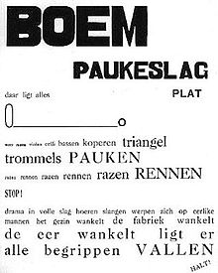
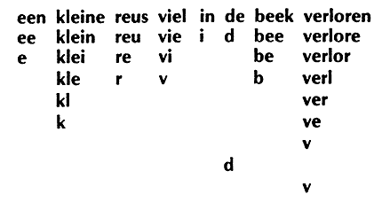
9. Modernistische poëzie
Vrij van regels
Regellengte
Rijm
Strofebouw
Visuele poëzie
Bron: Paul de Vree
Bron: Paul van Ostaijen

Slide 42
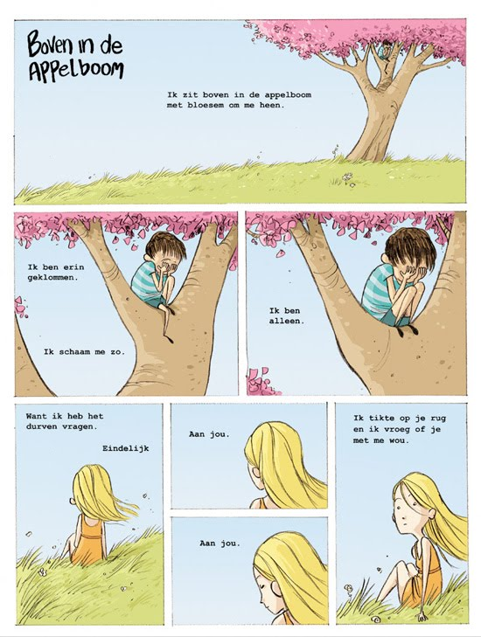
Modernistische poëzie

Slide 43
Modernistische poëzie

Slide 44
Slotopdracht Voorbereiding voordracht poëzie
Zoek een gedicht op (verschillende dichters)
Benoem van elk gedicht de volgende dingen:
Rijmschema
Strofebouw
Metrum / enjambement
Beeldspraak
Modern of klassiek?
Interpretatie van het gedicht
Informatie over de dichter en de gedichtenbundel

